Slide 1

FUNCIONES
Ángela Chávez

Slide 2
CONTENU DE CE MODÈLE
Producto cartesiano
El producto cartesiano revela una relación de orden entre dos conjuntos, constituyéndose como un tercer conjunto.
El producto cartesiano de un conjunto A y de un conjunto B es el conjunto constituido por la totalidad de los pares ordenados que tienen un primer componente en A y un segundo componente en B.
La representación gráfica de un producto cartesiano se puede hacer con una tabla cartesiana, diagrama de flechas, diagrama cartesiano o un diagrama de árbol.

Slide 3
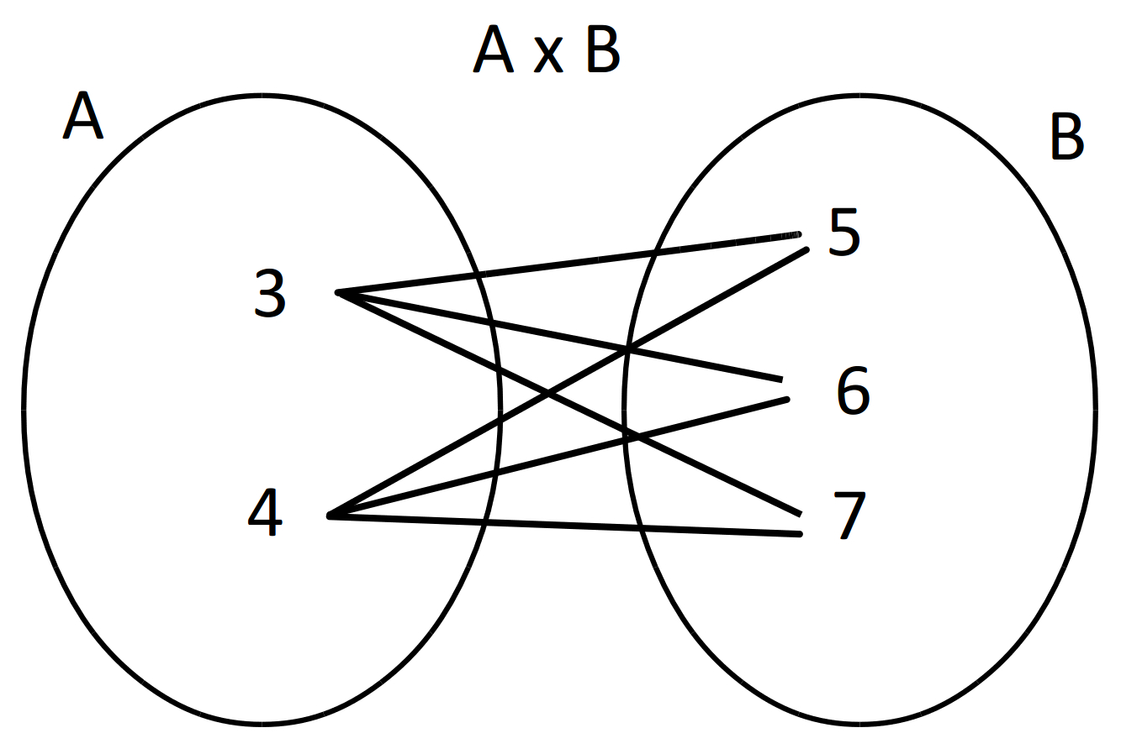
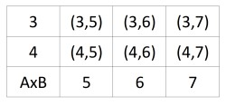
CONTENU DE CE MODÈLE
Sea A={3,4} y B={5,6,7}, representar gráficamente el producto cartesiano de A x B, con una tabla cartesiana, un diagrama de flechas, diagrama cartesiano y un diagrama de árbol. Hallamos el producto cartesiano de A x B ={(3,5),(3,6),(3,7),(4,5),(4,6),(4,7)}
Tabla cartesiana:
Diagrama con flechas:

Slide 4
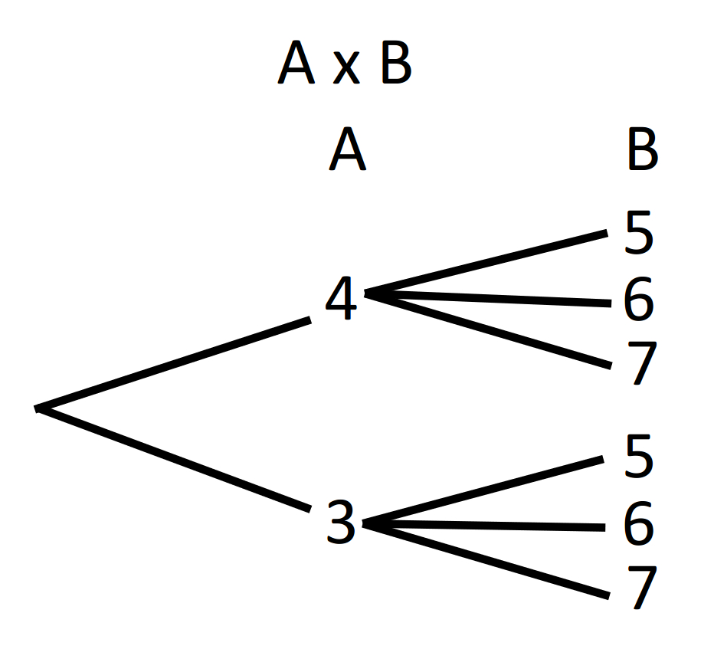
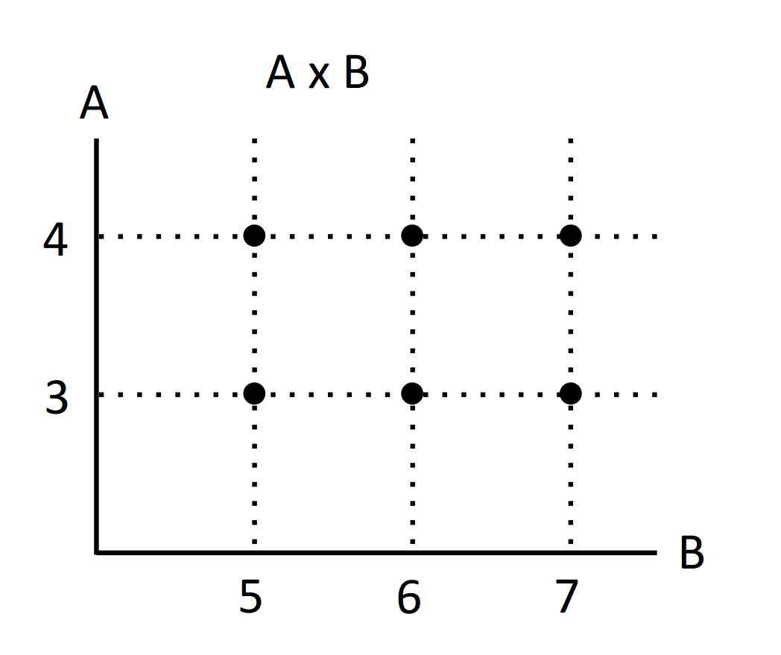
CONTENU DE CE MODÈLE
Sea A={3,4} y B={5,6,7}, representar gráficamente el producto cartesiano de A x B, con una tabla cartesiana, un diagrama de flechas, diagrama cartesiano y un diagrama de árbol. Hallamos el producto cartesiano de A x B ={(3,5),(3,6),(3,7),(4,5),(4,6),(4,7)}
Diagrama de árbol:
Diagrama cartesiano:

Slide 5
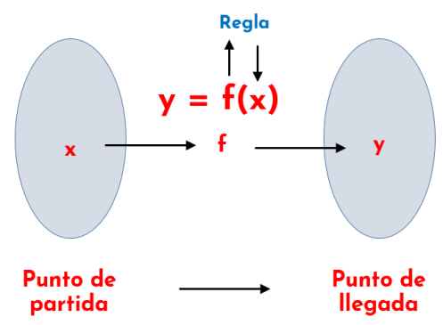

CONTENU DE CE MODÈLE
Función
Una función f es una regla que asigna a cada valor de x de un subconjunto de los números Reales un único valor de y.
Se escribe
siendo y la imagen de x bajo f.
Básicamente una función es la relación que existe entre dos conjuntos, donde uno de ellos es nuestro punto de partida (variable X) el cual al sufrir una transformación o aplicación de una regla f, obtiene su reflejo o imagen en otro conjunto que podemos llamar punto de llegada (variable y).

Slide 6
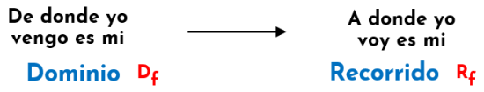
CONTENU DE CE MODÈLE
Dominio y Recorrido
El subconjunto de R para los cuales está definida la función, se denomina dominio de f, y se denota Df
Los valores que toma la imagen conforman un subconjunto denominado imagen, rango o recorrido de f, y se denota Rf.
En términos más simples, el dominio corresponde a lo que yo manejo, es decir de donde yo vengo, y el recorrido es hacia donde yo voy.
No existen dos pares ordenados diferentes con la misma primera coordenada.

Slide 7
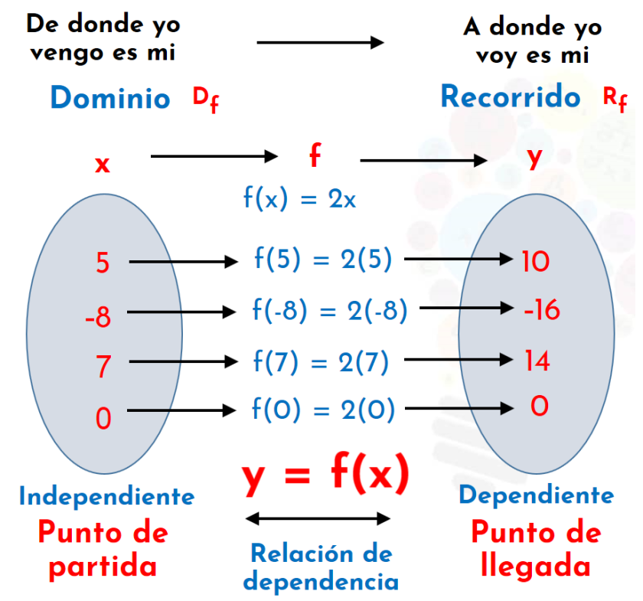
CONTENU DE CE MODÈLE
Una función es una relación de dependencia entre dos conjuntos. Un conjunto será nuestro punto de partida (dominio) y el otro será nuestro punto de llegada (recorrido o imagen), cuya relación no es más que la aplicación de una regla o transformación f.

Slide 8
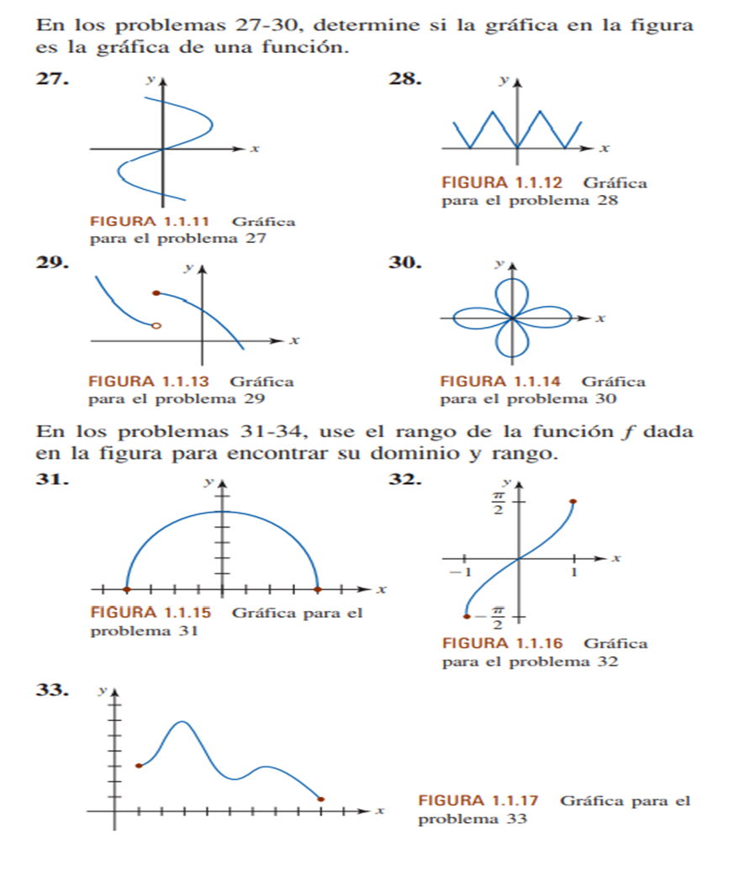
CONTENU DE CE MODÈLE

Slide 9
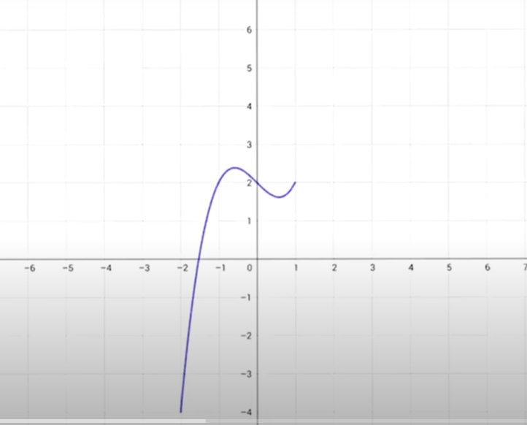
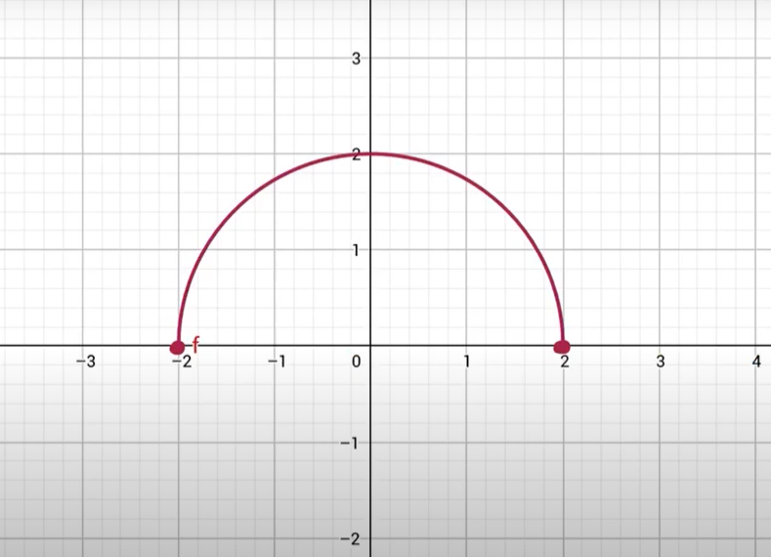
CONTENU DE CE MODÈLE

Slide 10
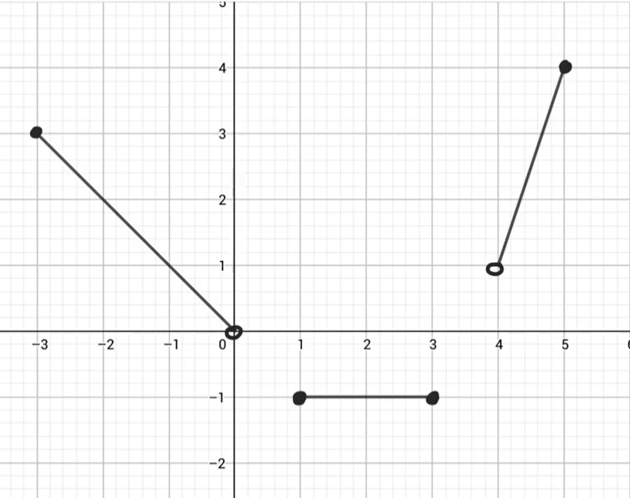
CONTENU DE CE MODÈLE

Slide 11
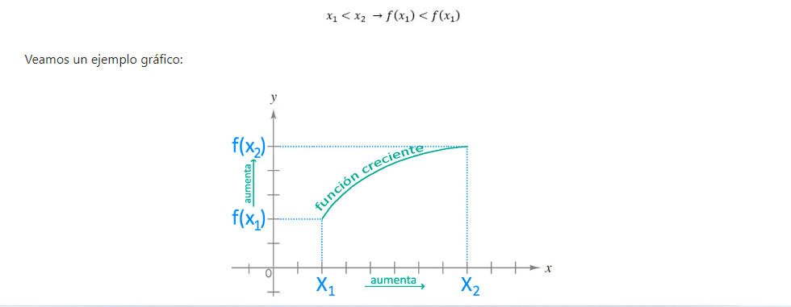
CONTENU DE CE MODÈLE
Tipos de funciones
Función creciente
A medida que aumenta el valor de x, aumenta el valor de y. La definición es la siguiente: una función es creciente en un intervalo si se cumple que:

Slide 12
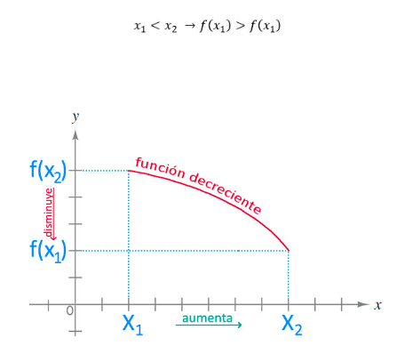
CONTENU DE CE MODÈLE
Tipos de funciones
Función decreciente
A medida que aumenta el valor de x, disminuye el valor de y. La definición es la siguiente: una función es decreciente en un intervalo si se cumple que:

Slide 13
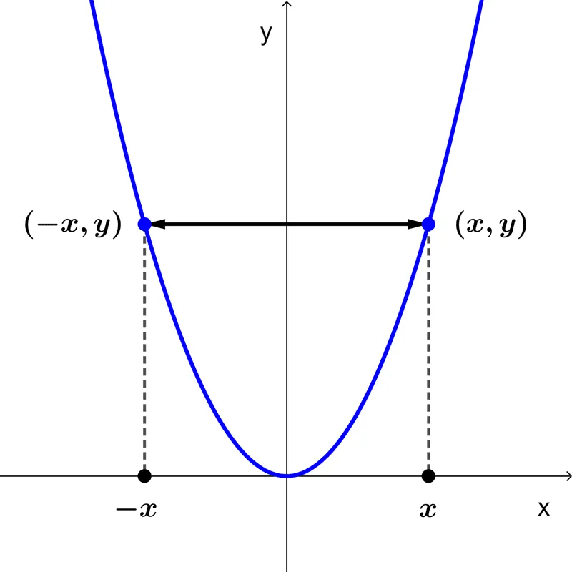
CONTENU DE CE MODÈLE
Tipos de funciones
Una función par es aquella que satisface que cualquier valor de su dominio tiene la misma imagen que el valor opuesto. En símbolos:
f(x)=f(−x) para toda x del dominio
La gráfica de una función par cumple con la propiedad de ser simétrica respecto al eje y.

Slide 14
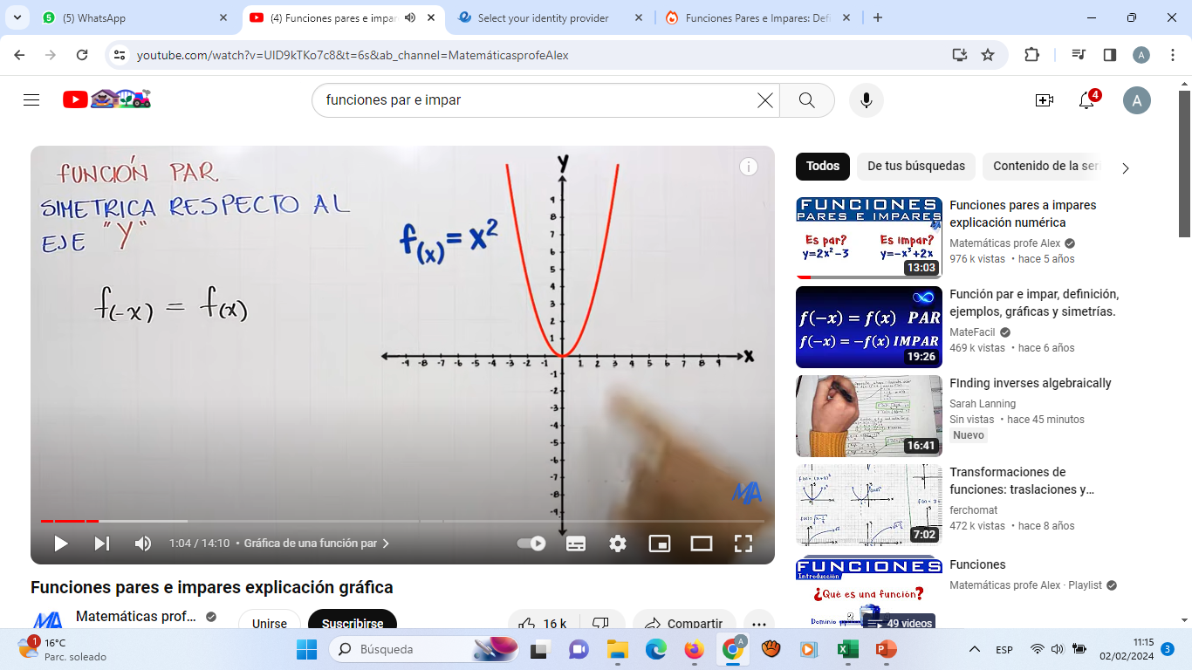
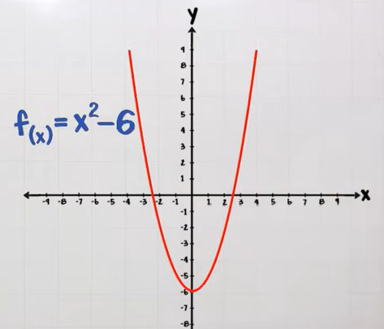
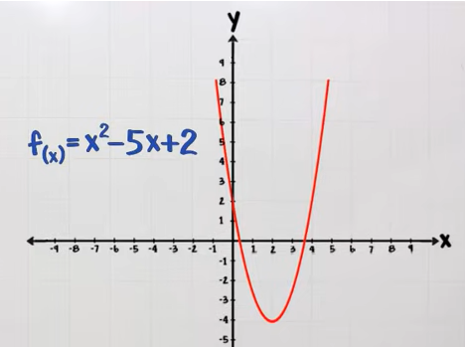
CONTENU DE CE MODÈLE
Tipos de funciones
Función par

Slide 15
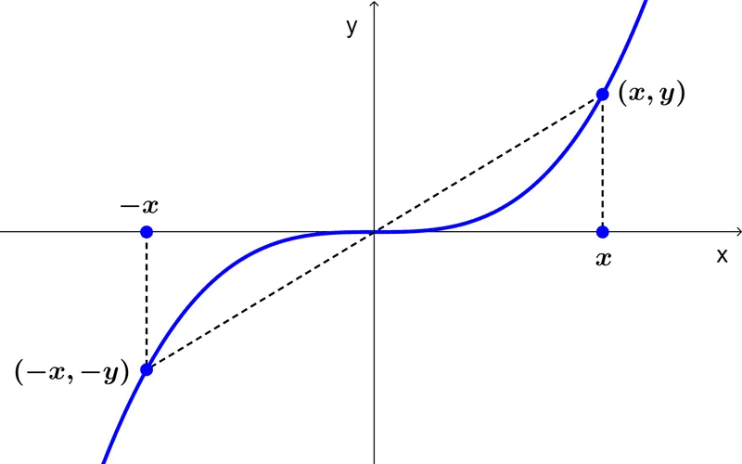
CONTENU DE CE MODÈLE
Tipos de funciones
Una función impar es aquella que satisface que cualquier valor de su dominio tiene como imagen al opuesto de la imagen del valor opuesto. En símbolos:
f(−x)=−f(x) para toda x del dominio
La gráfica de una función impar es simétrica respecto al origen de coordenadas.

Slide 16
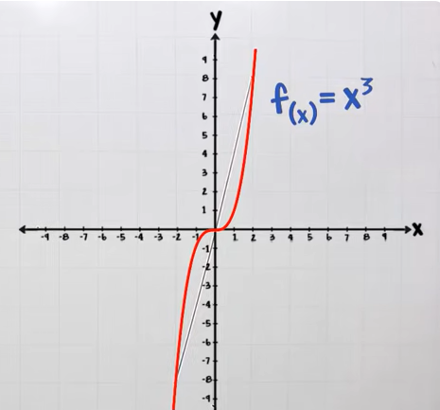
CONTENU DE CE MODÈLE
Tipos de funciones
Función impar

Slide 17

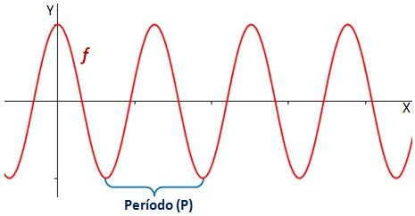
CONTENU DE CE MODÈLE
Tipos de funciones
Una función periódica f es una función tal que las imágenes de los valores de x se repiten cada cierto intervalo. A la longitud del intervalo se le llama período y se determina con la letra P.
Por lo tanto, se cumplirá que:

Slide 18
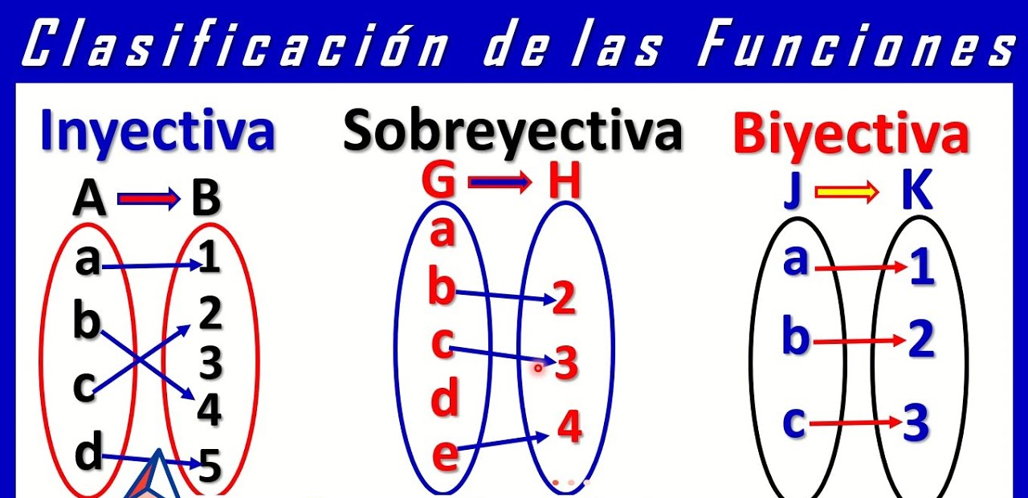
CONTENU DE CE MODÈLE
Tipos de funciones
Una función biyectiva

Slide 19
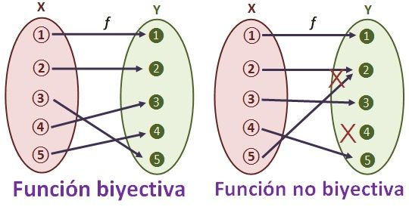
CONTENU DE CE MODÈLE
Tipos de funciones
Una función biyectiva es una función f que es al mismo tiempo inyectiva y sobreyectiva. Es decir, si todo elemento del conjunto final Y tiene al menos un elemento del conjunto inicial X al que le corresponde (condición de función sobreyectiva) y todos los elementos del conjunto inicial X tiene una única imagen en el conjunto final Y (condición de función inyectiva).
Digamos que no puede quedarse ningún elemento en el conjunto final Y solo, sin asociarse con un único elemento del conjunto inicial X.

Slide 20
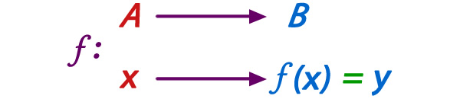
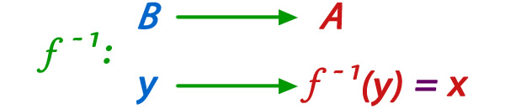
CONTENU DE CE MODÈLE
Tipos de funciones
Una función inversa o también llamada recíproca es aquella que cumple que el dominio es igual al recorrido de la función original y su recorrido es igual al dominio de la misma función.
Entonces, en lenguaje algebraico si tenemos una función:
La Función inversa será;

Slide 21
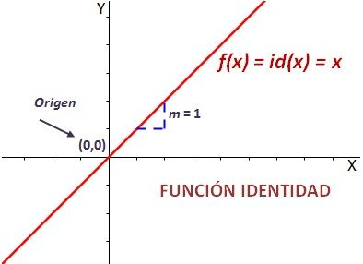
CONTENU DE CE MODÈLE
Tipos de funciones
Una función identidad es una función tal que la imagen de cualquier elemento es éste mismo:
- A cada elemento del dominio le corresponde su mismo valor en el rango.
- Función lineal.
Pendiente igual a 1.
-Pasa por el origen.

Slide 22
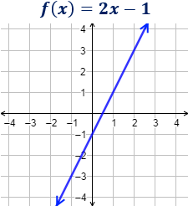
CONTENU DE CE MODÈLE
Tipos de funciones
Una función lineal es una función polinómica de primer grado. Es decir, tiene la siguiente forma:

Slide 23

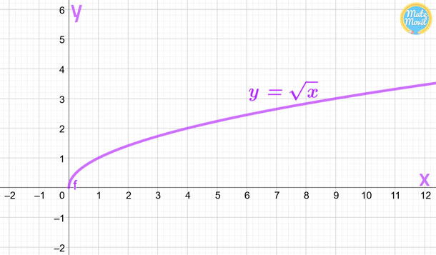
CONTENU DE CE MODÈLE
Tipos de funciones
Una función raíz cuadrada es una función de la forma:
La variable x, solo puede tomar valores mayores o iguales que cero, dado que dentro de una raíz cuadrada no podemos tener valores negativos.

Slide 24
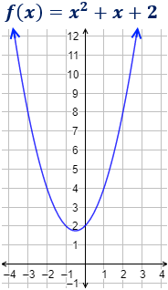
CONTENU DE CE MODÈLE
Tipos de funciones
Una función cuadrática (o parabólica) es una función polinómica de segundo grado. Es decir, tiene la forma:
La gráfica de una función cuadrática siempre es una parábola.

Slide 25
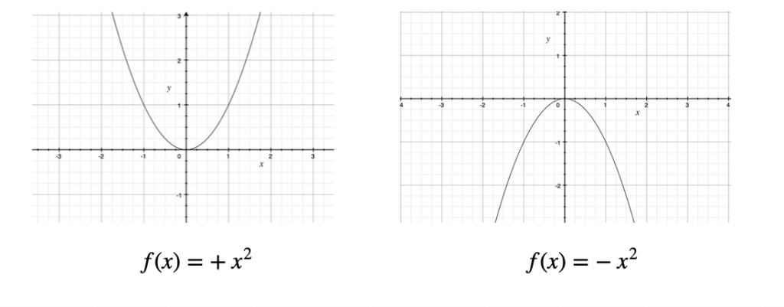

CONTENU DE CE MODÈLE
Tipos de funciones
Si el signo es positivo -> la función tendrá un mínimo en la X, y por tanto, será cóncava.
Si el signo es negativo -> la función tendrá un máximo en la X, y por tanto será convexa.
El vértice de la parábola.

Slide 26
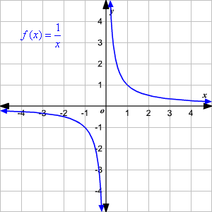


CONTENU DE CE MODÈLE
Tipos de funciones
Una función racional está definida como el cociente de polinomios, en los cuales el denominador tiene un grado de por lo menos 1. En otras palabras, debe haber una variable en el denominador.
La función padre de una función racional es y la gráfica es una hipérbola .
El dominio y rango es el conjunto de todos los números reales excepto 0.

Slide 27
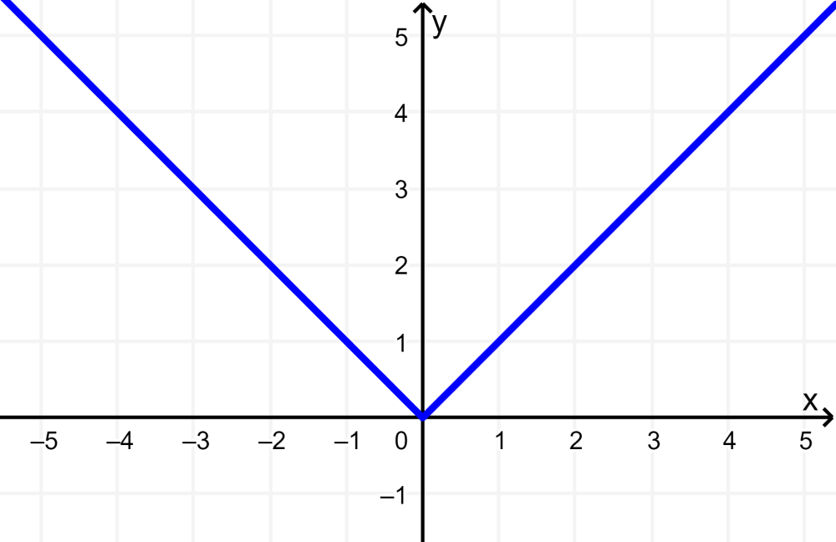
CONTENU DE CE MODÈLE
Tipos de funciones
Una función valor absoluto en su forma básica f(x)=|x|, la función valor absoluto tiene una forma de “V”.
En su forma más básica, la función valor absoluto es f(x)=|x|.
Su dominio es todos los números reales.

Slide 28
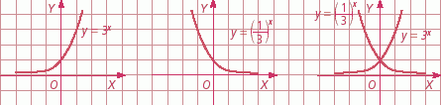
CONTENU DE CE MODÈLE
Tipos de funciones
Se llama función exponencial de base a aquella cuya forma genérica es f (x) = a^{x}, siendo a un número positivo distinto de 1. Por su propia definición, toda función exponencial tiene por dominio de definición el conjunto de los números reales R.

Slide 29
CONTENU DE CE MODÈLE
Tipos de funciones
Una función logarítmica está formada por un logaritmo de base a, y es de la forma:
siendo a un real positivo, a > 0, y diferente de 1, a ≠ 1.
Cuando 0 < a < 1, entonces la función logarítmica es una función decreciente y cuando a > 1, entonces es una función creciente.
La función logarítmica es la inversa de la función exponencial.

Slide 30
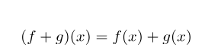
CONTENU DE CE MODÈLE
Operaciones de funciones
El valor de la suma (o adición) de dos funciones es igual a la suma del valor de cada función. Es decir, para calcular la imagen de una función suma basta con sumar las imágenes de las funciones que intervienen en la operación.

Slide 31
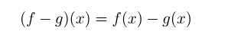
CONTENU DE CE MODÈLE
Operaciones de funciones
La imagen de la resta (o diferencia) de dos funciones es la resta de las imágenes de cada función que participa en la operación:

Slide 32
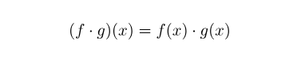
CONTENU DE CE MODÈLE
Operaciones de funciones
Para calcular el producto o (multiplicación) de dos funciones, simplemente debemos multiplicar las expresiones de cada función.

Slide 33
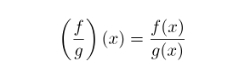
CONTENU DE CE MODÈLE
Operaciones de funciones
El resultado numérico de una división (o cociente) de dos funciones corresponde a la siguiente ecuación:

Slide 34
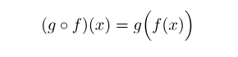
CONTENU DE CE MODÈLE
Operaciones de funciones
La composición de funciones es la operación más difícil de resolver, porque es el concepto más complicado.
La composición de funciones consiste en la aplicación sucesiva de dos funciones. Algebraicamente, la composición de dos funciones se expresa de la siguiente manera:

